Slide 1
회귀분석 실습

Slide 2
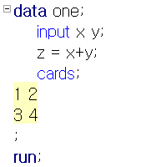

DATA STEP에서의 계산
data step의 수행 예)

Slide 3
DATA STEP에서의 계산
연산자 : +, -, *, /, ** etc.
함수 : sqrt, abs, max, min, log, etc.
ex) sqrt(x), abs(x), max(x, y), min(x, y), log(x)

Slide 4
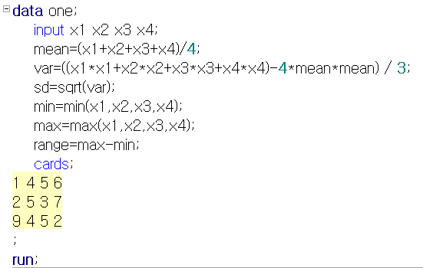
DATA STEP에서의 계산
예)

Slide 5
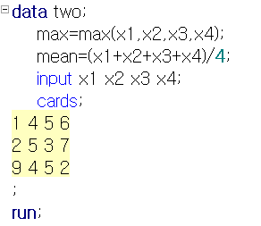

DATA STEP에서의 계산
주의)

Slide 6
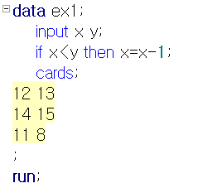
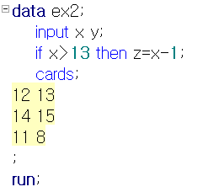


조건문: if ~ else
if (조건문) then statement;
if문
조건문이 참이면 statement를 수행하게 되고, 그렇지 않으면 수행하지 않는다.
예)

Slide 7
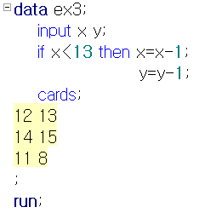
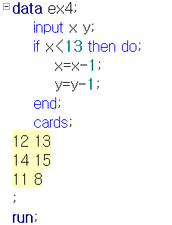


조건문: if ~ else
주의)
if문에서 조건이 참일 때, if문에 있는 문장 하나만을 수행한다.
if문에서 조건이 참일 때 두 개 이상의 문장을 수행하고, 조건문이 거짓이면 두 문장 다 수행하지 않게 하려면 do; … end;를 사용하면 된다.
예)

Slide 8
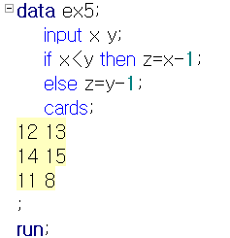

조건문: if ~ else
if(조건문) then stament1; else statment2;
else문
else문은 if문 바로 다음에 위치하여야 한다.
조건문이 참이면 statement1을 수행하고, 거짓이면 statement2를 수행한다.
예)
Note) if문과 else문에서 오로지 한 문장만이 영향을 받는다.

Slide 9
조건문: if ~ else
if, else의 연결
If c₁ then s₁ ; else if c₂ then s₂ ; else if c₃ then s₃ ; ⁞ else if c_{k-1} then s_{k-1} ; else s_{k} ;

Slide 10
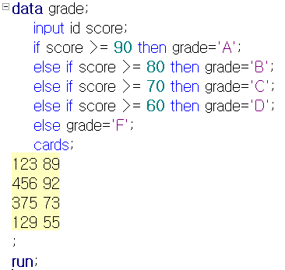
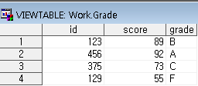
조건문: if ~ else
Note) if 문은 else문까지 하나의 block으로 생각할 수 있다.
예)

Slide 11
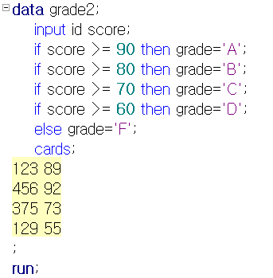
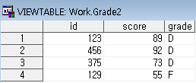
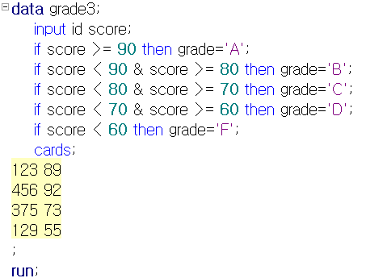
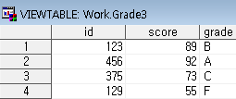
조건문: if ~ else
주의)
수정)

Slide 12
논리 연산자
조건문에 쓰이는 논리 연산자
>, >=, =, <=, <, ^=(not equal) -- > (gt, ge,eq,le,lt,ne)
| (or), & (and), ^ (not)
A | B | A|B |  | A | B | A&B |  | A | ^A
T | T | T |  | T | T | T |  | T | F
T | F | T |  | T | F | F |  | F | T
F | T | T |  | F | T | F
F | F | F |  | F | F | F

Slide 13
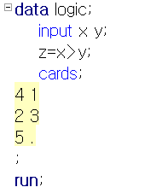

논리 연산자
논리 연산의 결과
논리 연산의 결과가 참이면 1, 거짓이면 0으로 나타낸다.
예)
Note) 결측값은 어느 실수보다 작게 인식된다.

Slide 14
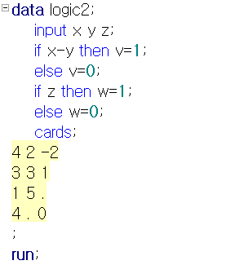
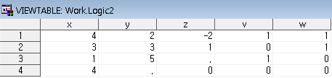
논리 연산자
논리 연산의 결과
식의 결과 또는 변수가 0 또는 결측값이면 거짓으로 인식되고, 그 외에는 참으로 인식된다.
예)

Slide 15
keep문과 drop문
SAS data step에서는 기본적으로 data step 안에서 사용된 모든 변수의 내용을 (buffer에 있는 모든 내용을) data set에 저장한다. 이 때, 만약 몇 개의 변수에 대해서만 data set에 저장하거나 몇 개의 변수에 대하여 data set에 저장하지 않으려면 keep문과 drop문을 사용한다.
keep문 : buffer에서 지정된 변수의 내용만을 data set에 저장
drop문 : buffer에서 지정된 변수를 제외한 나머지 변수의 내용만을 data set에 저장 (지정된 변수는 data set에서 빠지게 된다.)
Keep variable-names; Drop variable-names;

Slide 16
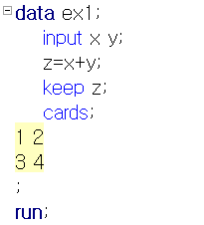

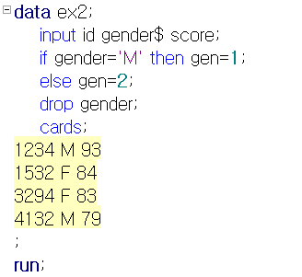
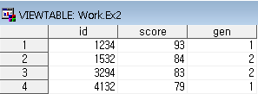
keep문과 drop문
예1)
예2)

Slide 17
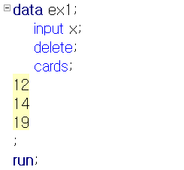
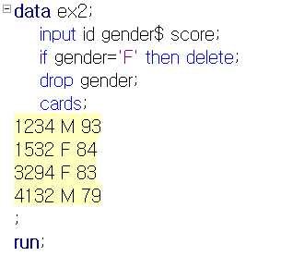

delete문
data step에서 buffer의 내용은 data step의 문장을 수행한 뒤에 data set에 저장하게 된다. 이 때, delete문을 사용하면 SAS는 buffer의 내용을 data set에 저장하지 않는다. (실제로 data step에서 delete문을 만나면 더 이상 data step을 수행하지 않고, data step의 처음으로 간다.)
예1) 예2)

Slide 18
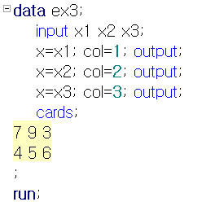
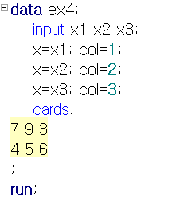
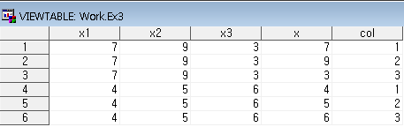

output문
data step의 모든 문장을 수행한 후 buffer의 내용을 data set에 저장한다. 만약 문장을 수행하는 중에 buffer의 내용을 저장하고 싶으면, output문을 사용하면 된다. 만약 output문이 사용되지 않으면 data step의 모든 문장을 수행한 후에도 buffer의 내용이 data set에 저장되지 않는다. (즉, output문을 만났을 때만 저장이 된다.)
예) 비교)

Slide 19
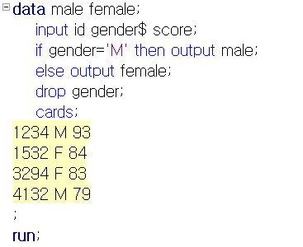


output문
output문은 buffer의 내용을 두 개 이상의 data set에 저장하는데도 쓰인다. output문에서 data set의 이름을 지정하여 주면 지정된 data set에 buffer의 내용을 저장한다.
예)

Slide 20
예제)
Obs | X1 | X2 | X3 | X4 | X5
1 | 41 | 53 | 22 | 46 | 74
2 | 23 | 36 | 13 | 34 | 56
3 | 56 | 25 | 34 | 46 | 85
4 | 35 | 55 | 27 | 35 | 44
1) 각 obs의 평균, 분산, 최대, 최솟값을 구하여라.
2) X5값이 80이상이면 ‘A’ , 70이상 80 미만이면 ‘B’, 60이상 70미만이면 ‘C’ 그 외에는 ‘D’로 표기되는 X6을 생성하여라.
3) X6에 A,B,C,D값들만 포함하는 데이터를 생성하여라.

